Slide 1
Бот Анализатор московсих дорог
Российская физическая церковь

Slide 2
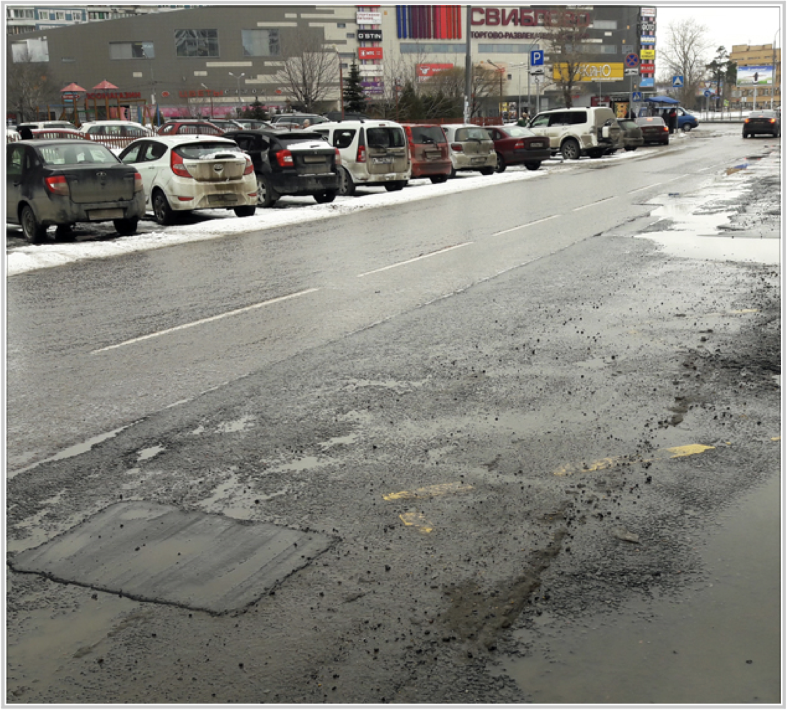

Анализ рынка
Ремонт дорог требует контроля качества
Легко находить отклонения
Госсубсидии - неплохая база для старта
Минимум конкурентов (Росстат не в счёт)

Slide 3
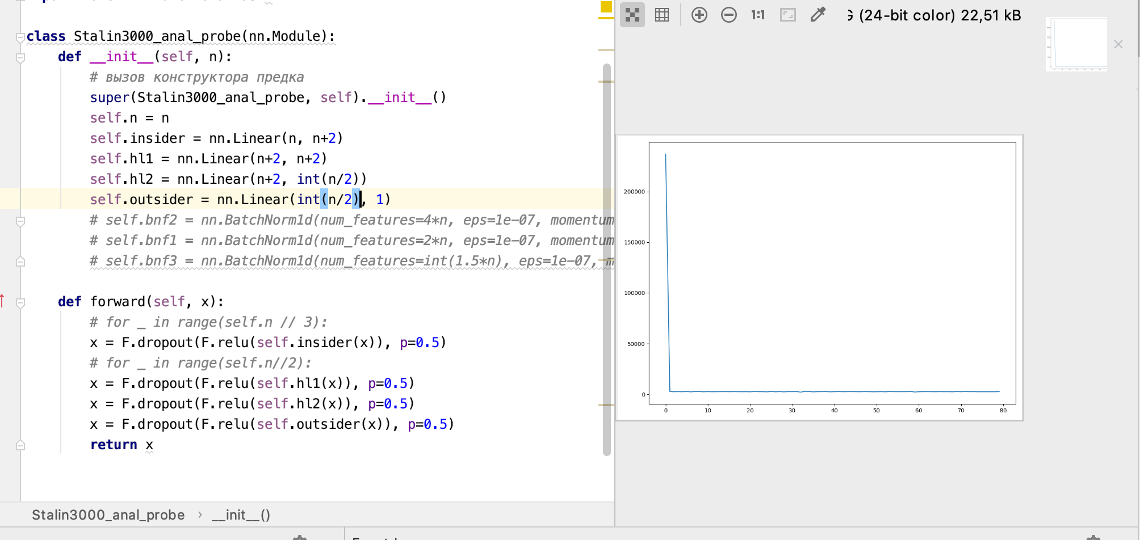
Сталин 3000
Нейросеть

Slide 4

Онлайн сбор данных
С официальных сайтов:
https://data.mos.ru/opendata/7701236617-zaplanirovannye-dorojnye-remontnye-raboty-na-2020-god - дороги
https://pogoda1.ru/moscow/march-2020/ - погода

Slide 5

Фичи
Удобный интерфейс через чат бота ВК
Масштабируемость алгоритмов

Slide 6

Перспективы
Интеграция с порталом госуслуг
Расширение на все регионы России
Распространение на другие виды работ
Интеграция с сервисами отзывов

Slide 7

Спасибо за внимание
Гитхаб: https://github.com/skabrits/Xackaton

